Slide 1
Умный дом

Slide 2
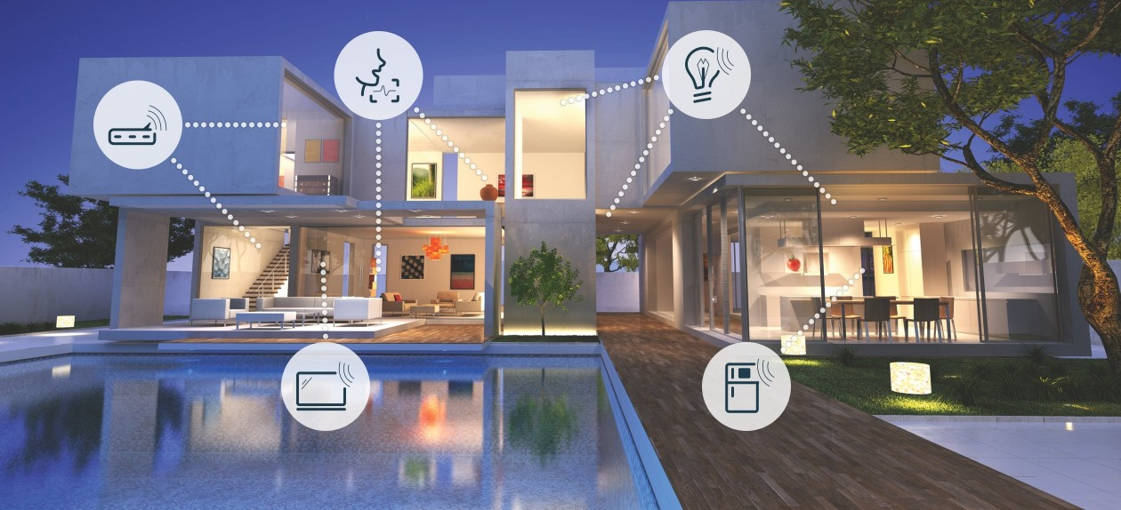

Slide 3
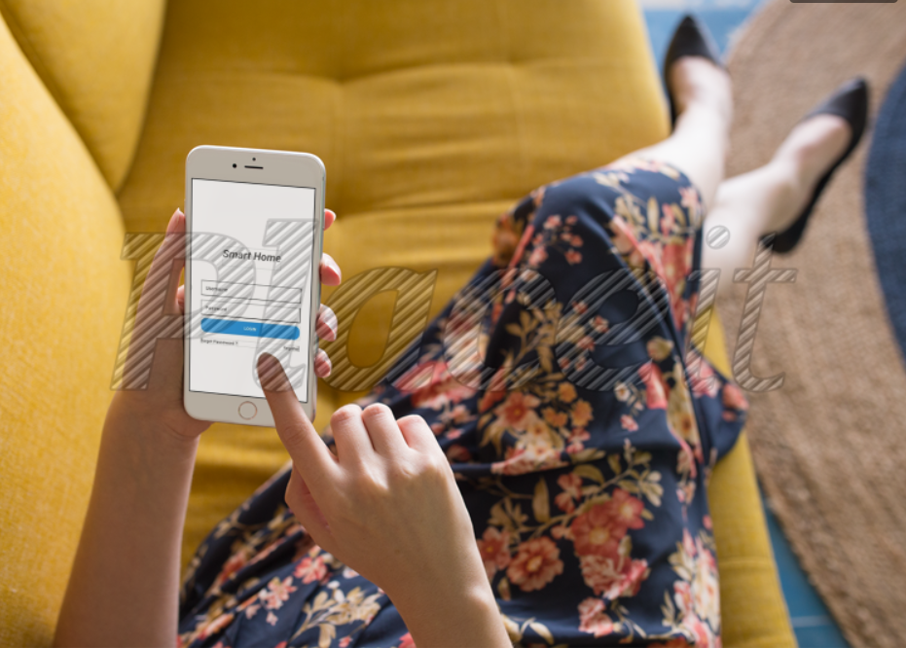
Зачем он нужен?
(Актуальность)

Slide 4
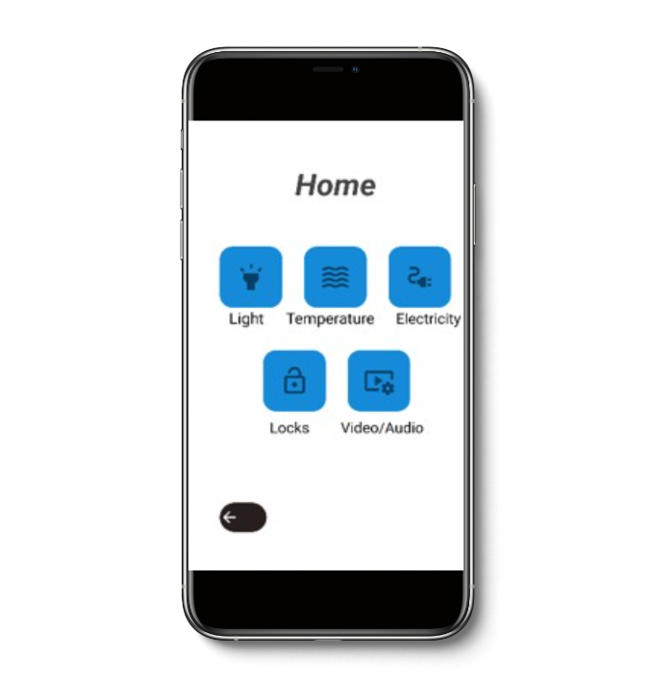
Что система вам позволяет, или же, что она умеет

Slide 5
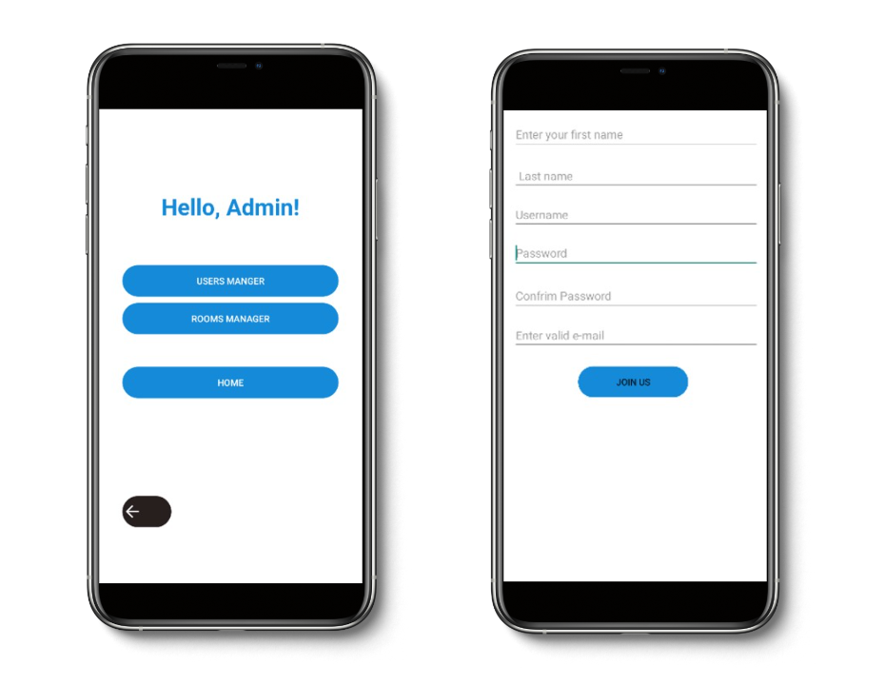
Разработан для улучшения качества жизни

Slide 6





Современный рынок

Slide 7
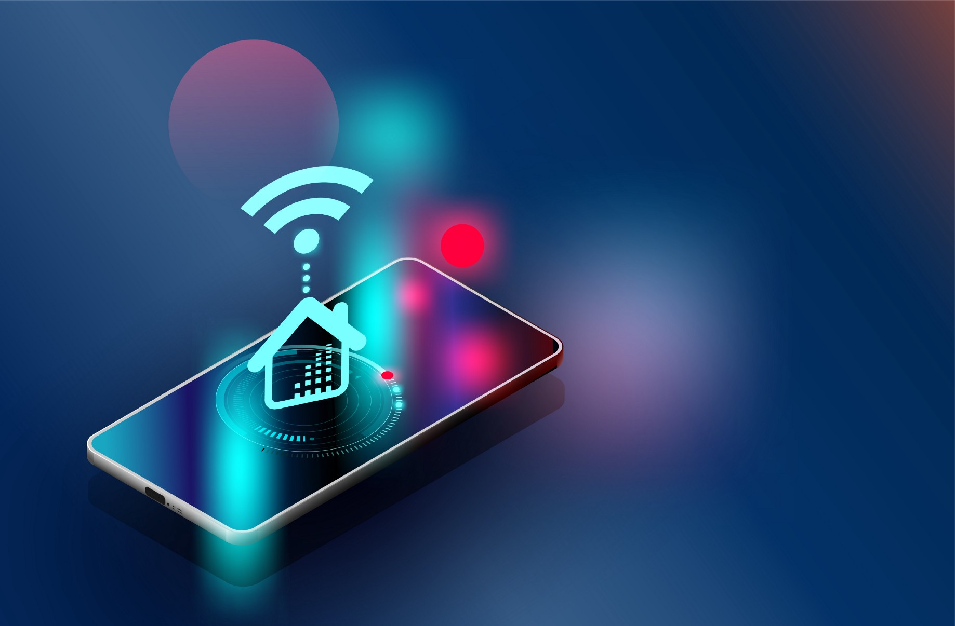
Почему вам стоит выбрать нас

Slide 8
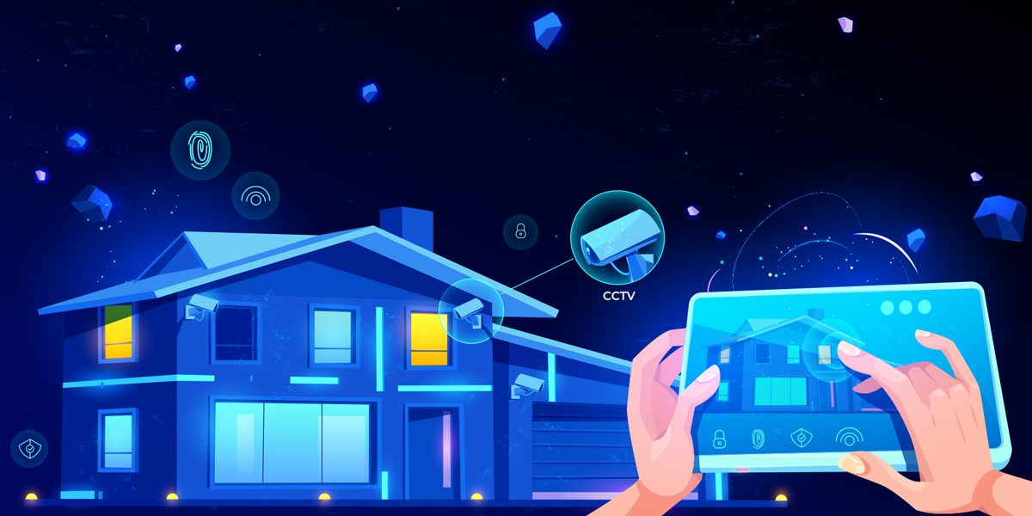
Безопасность

Slide 9

Все бытовые приборы у вас в кармане

Slide 10

Низкие цены

Slide 11

Подготовлено студентами ПИН-35: Екатерина Волкова Фаррух Имамбердиев Бахаа Маршуд Бексултан Назарбеков

